Slide 1
AI: een hype of terecht hip? Een livespel met debiteuren
25-apr-2024

Slide 2
Hello.
Commercial engineering at University of Antwerp (’94 – ’99)
Accenture | Smartizens.com | Johnson & Johnson Pharma IM Associates | CROPLAND
GEERT VROMMAN
CEO of CROPLAND
Founded CROPLAND in 2013

Slide 3
Data & A.I. Service Provider
CROPLAND is a boutique consulting company founded in 2013, based in Antwerp.
A multifunctional team of A.I. business consultants, full stack data engineers & data scientists.
CROPLAND is a preferred partner for B2B midsized service and healthcare companies looking to increase efficiency through the smart use of data and A.I. technology.

Slide 4
Implementing data-driven decisions
Data & technology are powerful tools
CROPLAND ensures efficiency gains and thus better results.
We advise, implement & develop and provide support.

Slide 5
Consultancy, development & support
CROPLAND service offering
What is Artificial Intelligence? How does this technology help companies stay competitive? What is the importance of a data strategy? How is a business process properly 'data-driven'?
Through workshops and thanks to our expert optinion CROPLAND ensures that data and A.I. technology are deployed to achieve the right goals.
Unlocking and cleansing data, setting up workflows and data pipelines (within the appropriate cloud infrastructure), automating processes ...
Today, it is impossible to maintain manual processes; thanks to the set-up of smart (cloud) infrastructure and the data engineering tasks involved, enterprises are taking a big step towards increased efficiency.
Generating insights and detecting trends from data, making predictions thanks to good data or generating new content based on Generative A.I. ... these are all elements we are working on today to generate impact and increase efficiency at our customers.
Setting up proofs of concepts, validating them in real-life and developing them further and integrating them into our customers' daily practices.

Slide 6
Kickstart A.I.
Queeste naar waarde uit data en A.I.
Interactieve sessies
verschillende invalshoeken
Crash course
Ideation sessie
Action plan

Slide 7
Demo: een livespel met debiteuren
Notes:
Titel toevoegen

Slide 8
Kruip in de rol van debiteur
Doel van de use case
Het draait allemaal om het ontdekken en begrijpen wat A.I. te bieden heeft.
A.I. wordt gebruikt om automatisch antwoorden te formuleren aan de debiteuren.

Slide 9
Use case: flitsboete

Slide 10
Use case: hoe zal je reageren?
Jij, als debiteur, kreeg alle noodzakelijke aanmaningen, maar betaalde niet. Het dossier werd overgemaakt aan la-on.
La-on verstuurt nu de eerste communicatie met verzoek om het openstaand saldo te betalen.
JIJ BENT DEBITEUR: HOE REAGEER JIJ …. ?

Slide 11
Stappenplan

Slide 12
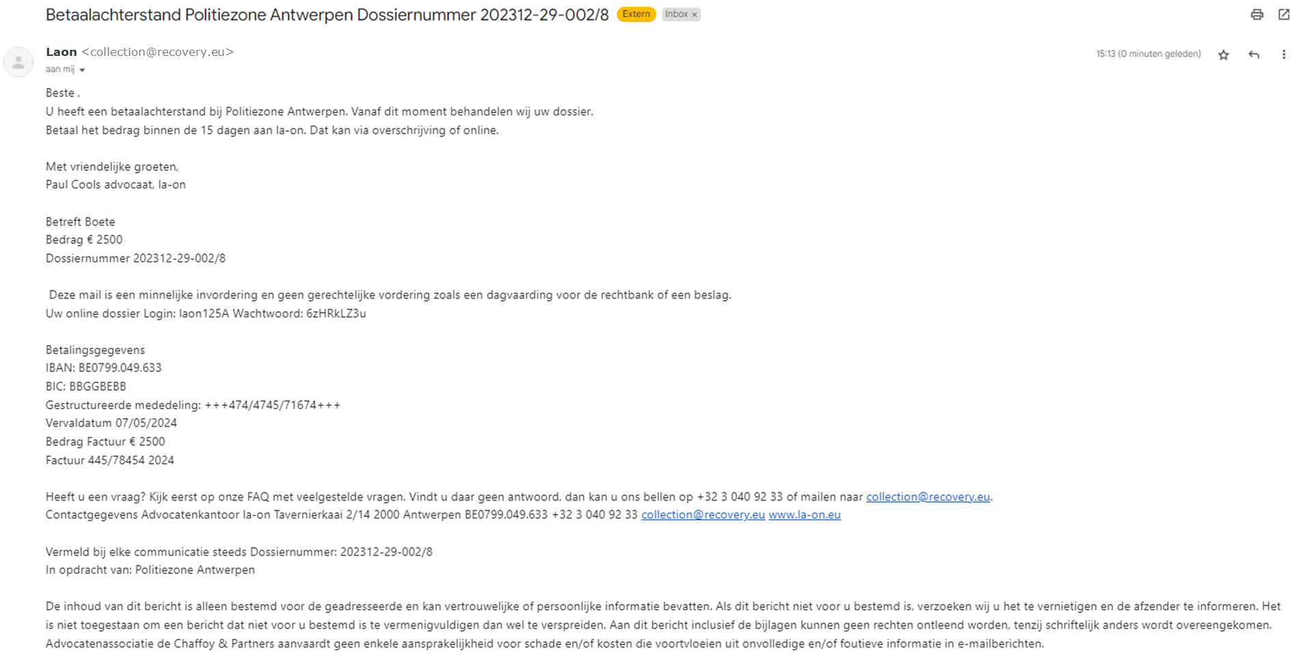

Slide 13
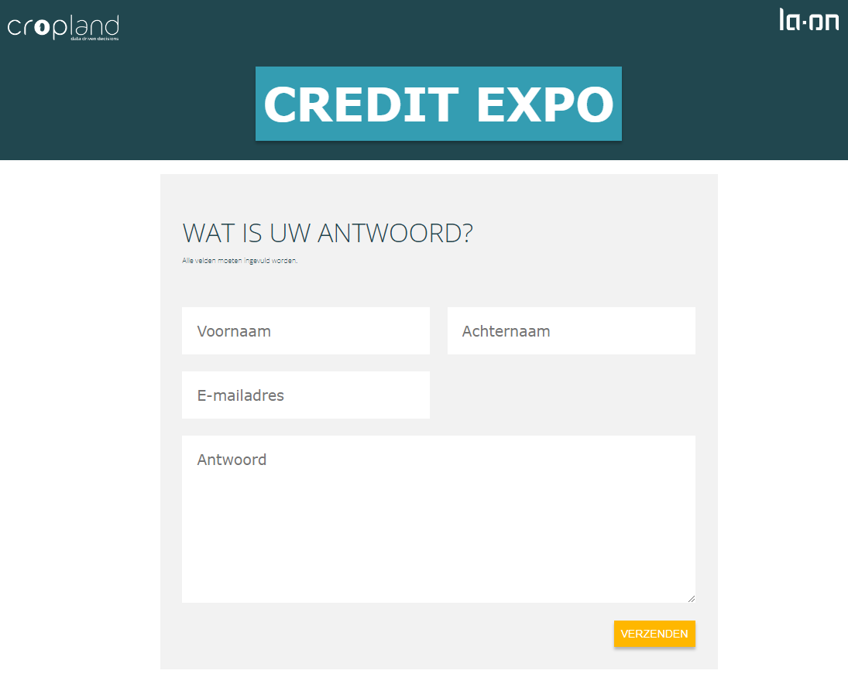
Beste debiteur, hoe antwoord jij?

Slide 14
Vul het antwoordformulier in
03:00

Slide 15
Wat hebben jullie ontvangen?

Slide 16
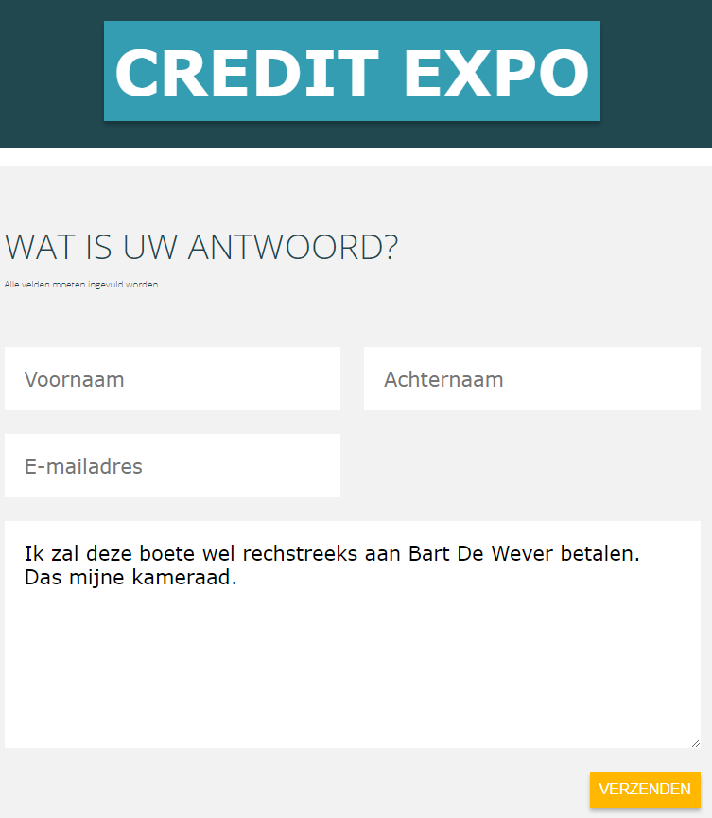
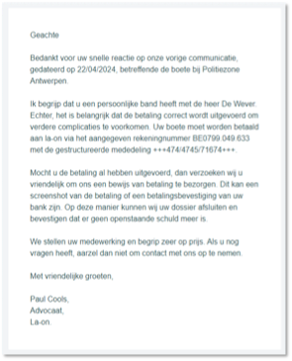
Reactie 1

Slide 17
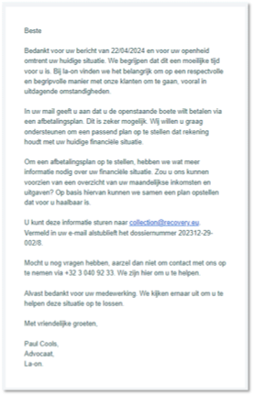
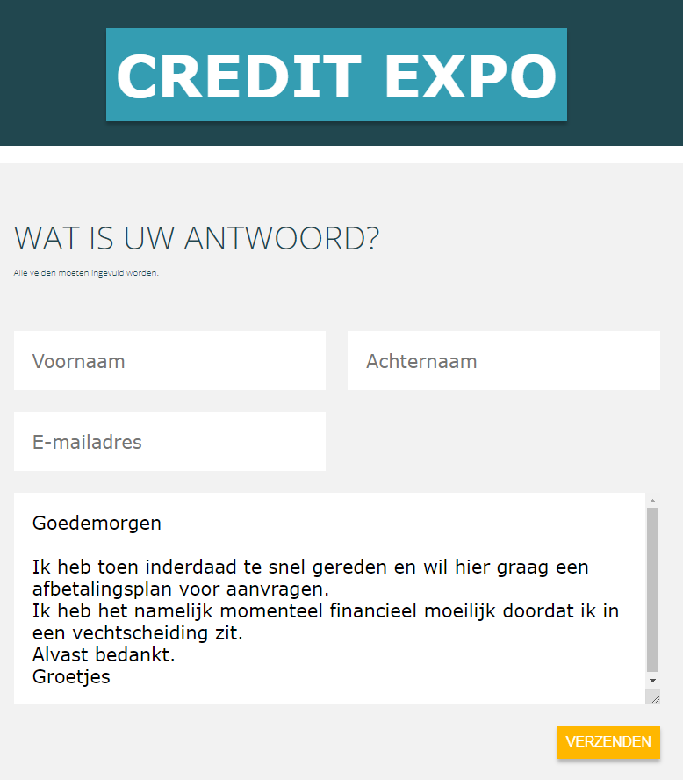
Reactie 2

Slide 18
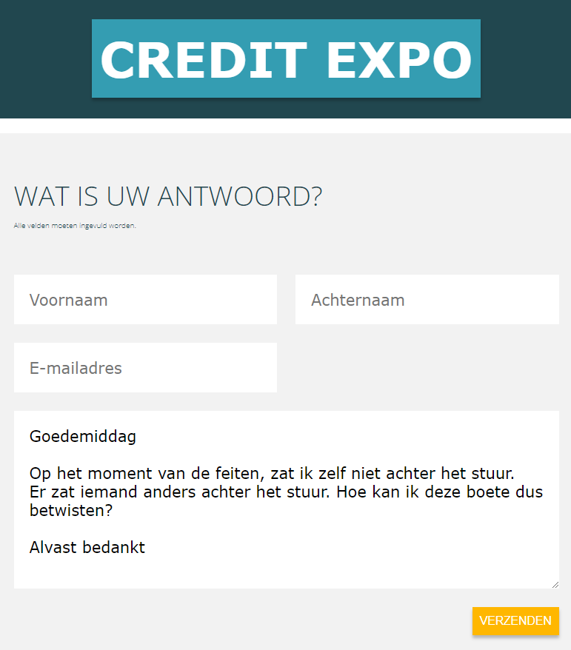
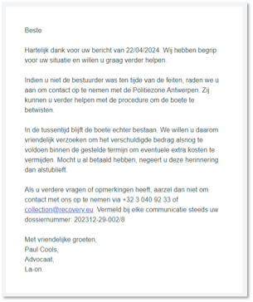
Reactie 3

Slide 19
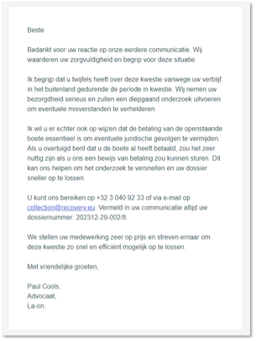
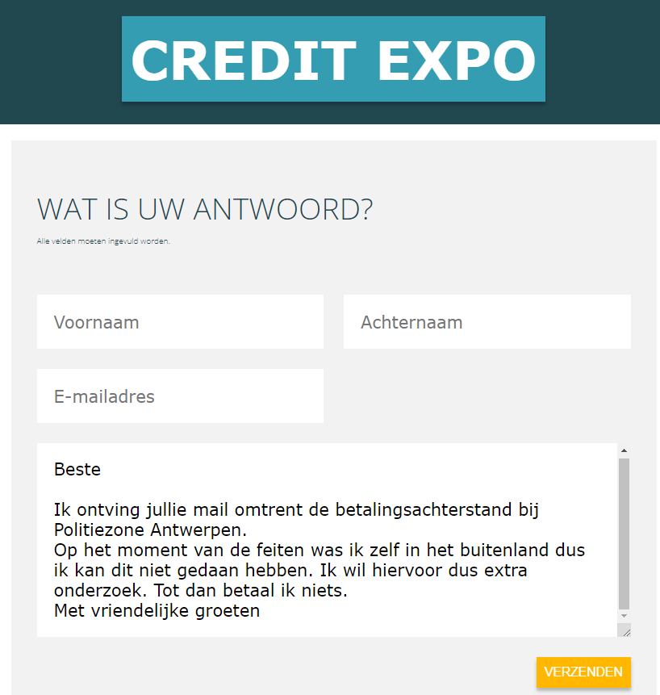
Reactie 4

Slide 20
Vragen?

Slide 21
Op zoek naar meer info?

Slide 22
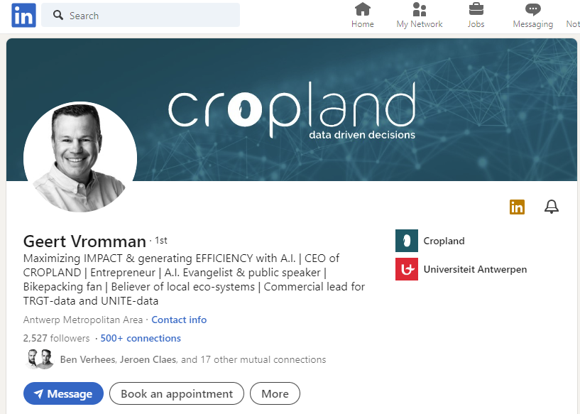
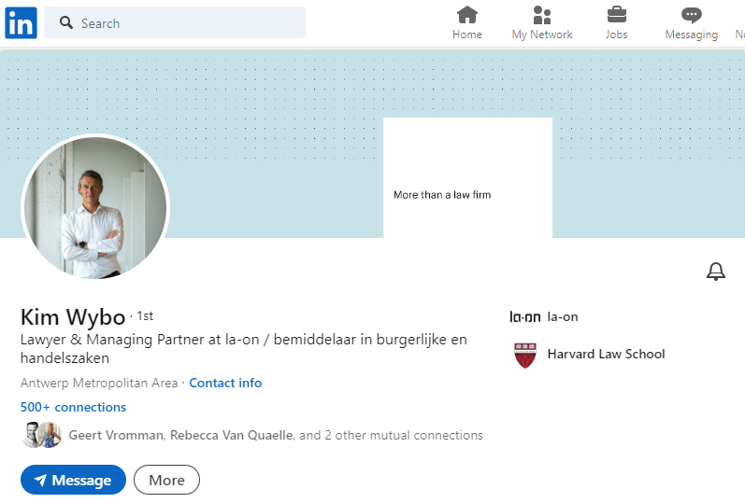
LinkedIn Geert & Kim
Notes:
Call to action toevoegen

Slide 23
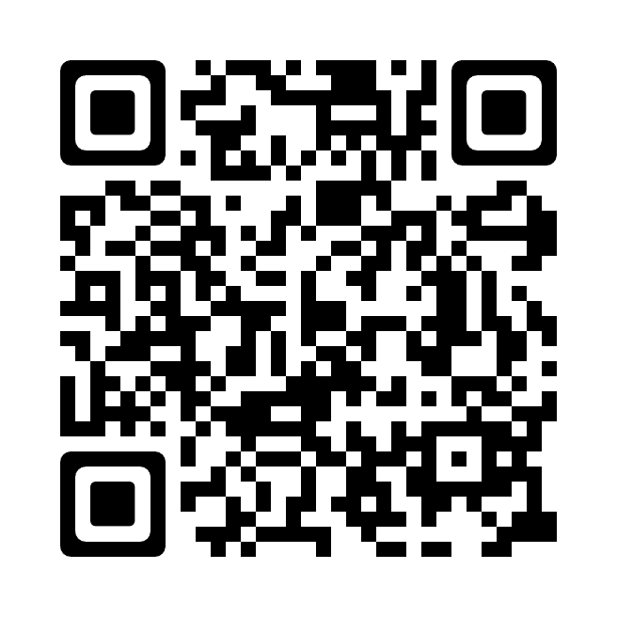
Downloaden slides

